Slide 1

MSP430FR6989 LCD与FRAM
主讲人：陈凯
硬件平台：MSP430FR6989 LaunchPad

Slide 2
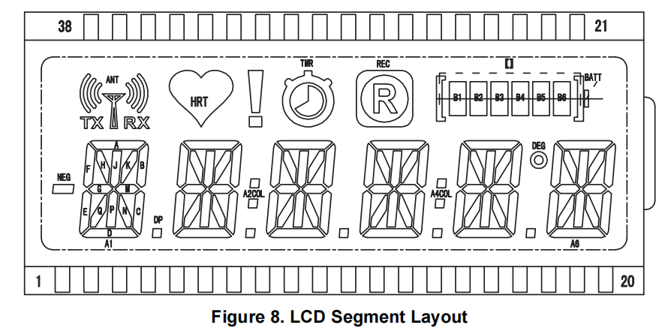
LCD

Slide 3
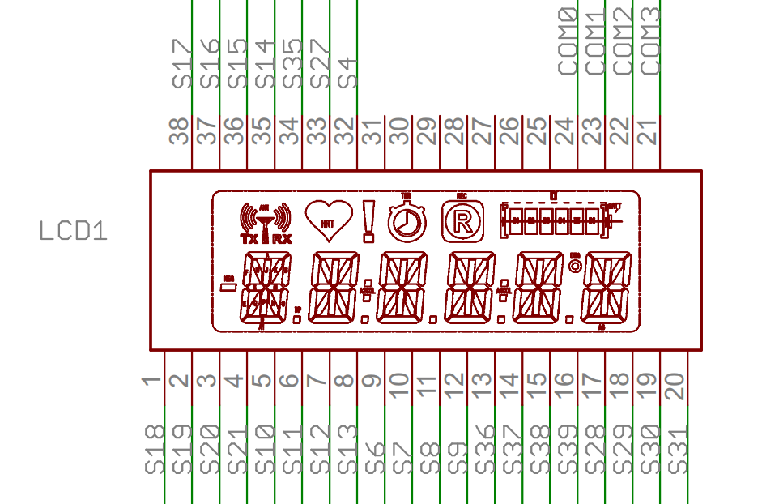
LCD硬件连接

Slide 4
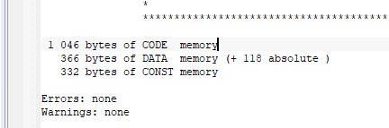

FRAM
查看编程内存信息

